Slide 1
天涯故事
余秋雨

Slide 2
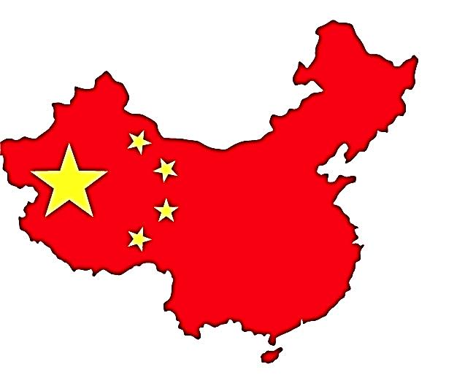
天涯海角
東西方的相同性
對生命的渴求與半途而廢的異同
中國之於海南島
以豹子死於高寒鋪陳

Slide 3
海南島
三國以前的神秘
冼夫人與海南的淵源
海南「五公」
1李德裕(帝京意識) 2李綱(宋高宗給的假期)
3趙鼎(得罪權臣) 4李光(真心) 5胡銓
蘇東坡
與前豹子呼應

Slide 4
佳句分享
在西高峯的近旁，有一具已經風乾凍僵的豹子的屍體。豹子到這樣高寒的地方來尋找什麼，沒有人作過解釋。
像這樣被流放到這兒還保留著濃重的「帝京意識」的人，痛苦自然就更大。從留下的詩作看，他也注意到了海南島的桄椰、椰菜、紅槿花，但這一切反都引發起他對故鄉風物的思念，結果全成了刺心的由頭，什麼美感也談不上了。

Slide 5
心得
有時候我們雖身處於磨難之中，但也別忘了週遭的人事物帶給你的美，當然也不能放棄進取的心態，我們往往在逆境中苦惱而越陷越深，導致沒辦法改變現況，所以要學習樂觀面對每一件不好的事情。

Slide 6
謝謝大家
作者：綜二丁 三號 王得豪

